Slide 1
Java期末專題第三題
ACS104144
郭富銘

Slide 2
期末專題－主題３
設計一個「個人工作」管理系統
輸入帳號及密碼才能登入系統
帳號及密碼統一規定，帳號cis及密碼=1234
系統分使用者功能及管理功能
以下功能為使用者的功能
管理的功能自訂
所有資料存在文字檔案內(一個或多個檔案依實際系統設計為準)
用普通文字編輯器可直接開檔觀看及修改
能新增一筆資料包含
工作名稱、完成時間、完成百分比、狀態、編號、分類、工作內容
能做資料檢查(進階功能)
工作名稱:文字
完成時間:時間格式
開始時間:時間格式
完成百分比:數字，０～１００
狀態:文字 ，狀態:分完成，執行中、未開始
編號: 以１個英文字母開頭，接著是５位數字
分類：文字
工作內容：文字

Slide 3
期末專題－主題３
能顯示所有資料
能依某一欄位做排序顯示(進階功能)
由大到小、由小到大能設定顯示那些欄位（管理功能）(進階功能)
能分頁顯示
能設定顯示那些欄位（管理功能）(進階功能)
能顯示某一分類的所有資料
能依某一欄位做排序顯示(進階功能)
由大到小、由小到大能設定顯示那些欄位（管理功能）
能分頁顯示(進階功能)
能設定顯示那些欄位（管理功能）(進階功能)
能顯示未完成的所有資料
能依某一欄位做排序顯示(進階功能)
由大到小、由小到大能設定顯示那些欄位（管理功能）
能分頁顯示(進階功能)
能設定顯示那些欄位（管理功能）(進階功能)
能查尋資料
依工作名稱、完成時間、完成百分比、狀態、編號、分類、工作內容
(自行決定那些欄位)
能更新某一筆資料完成的狀態及百分比
能修改某一筆資料
能刪除某一筆資料
能將檔案內的資料重整排列順序後再寫回到檔案（管理功能）(進階功能)
能依某一欄位做排序（由大到小、由小到大）(進階功能)
要有一個主選單及次選單
每完成一項功能要回到主選單或次選單
選單要有回到上一層或離開系統的功能
存到檔案的資料可設上限128筆(基本要求，用一變數或常數來指定，否則要扣5分)或不限制(進階功能)

Slide 4
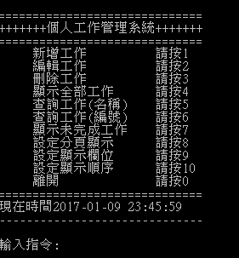
主畫面目錄頁

Slide 5
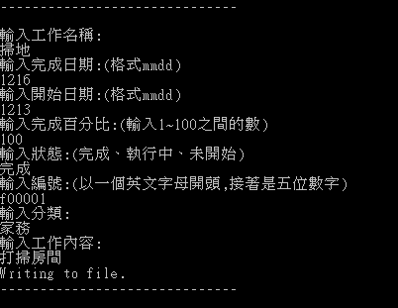
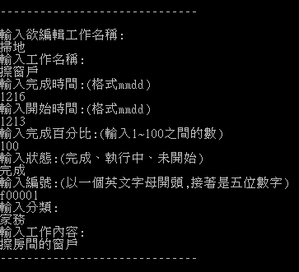
新增工作
編輯工作

Slide 6

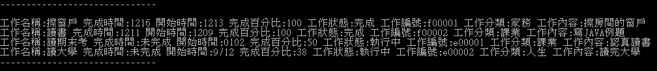
刪除工作

Slide 7
顯示全部工作
查詢工作(依名稱)
查詢工作(依編號)

Slide 8
顯示未完成工作

Slide 9
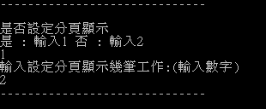
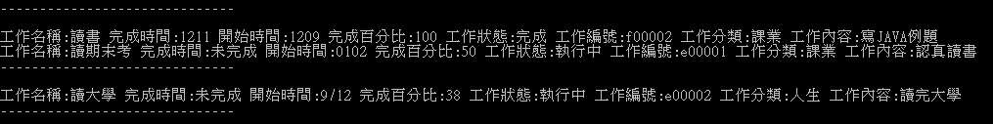
設定分頁顯示

Slide 10
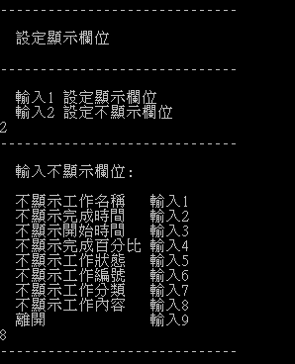
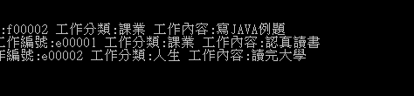
設定顯示欄位

Slide 11
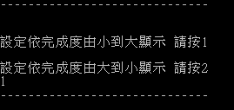
設定顯示順序

Slide 12
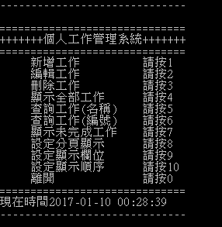
額外功能(顯示現在時間)

Slide 13
UML

Slide 14
心得
這一次寫期末專題發覺物件導向是蠻重要的概念，一開始我是用一個main function寫到底，寫到一辦發覺很容易錯亂，找不到自己寫到哪了
後來，就把它分成不同的class來寫，發覺有比較清晰，也比較容易修正Bug
遇到瓶頸時，跟不同的人討論概念是蠻有幫助的，我覺得可以用A方法寫出來某個功能，別人覺得可以用B方法來寫，在想法激盪的過程中產生了C方法，互相討論有時候還蠻有趣的。
平常不太容易寫一個具實用性的東西，這次的期末專題還蠻實用的，認真寫收穫蠻多，感覺程式能力有進步。

